Slide 1
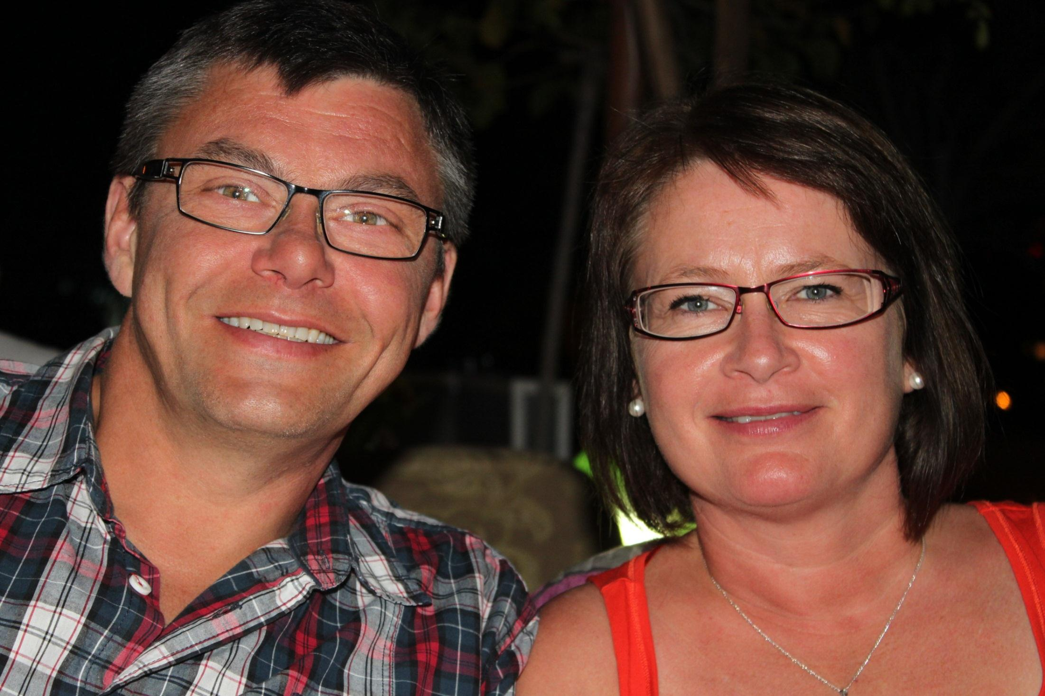
Hur väl känner du David och Irene?

Slide 2
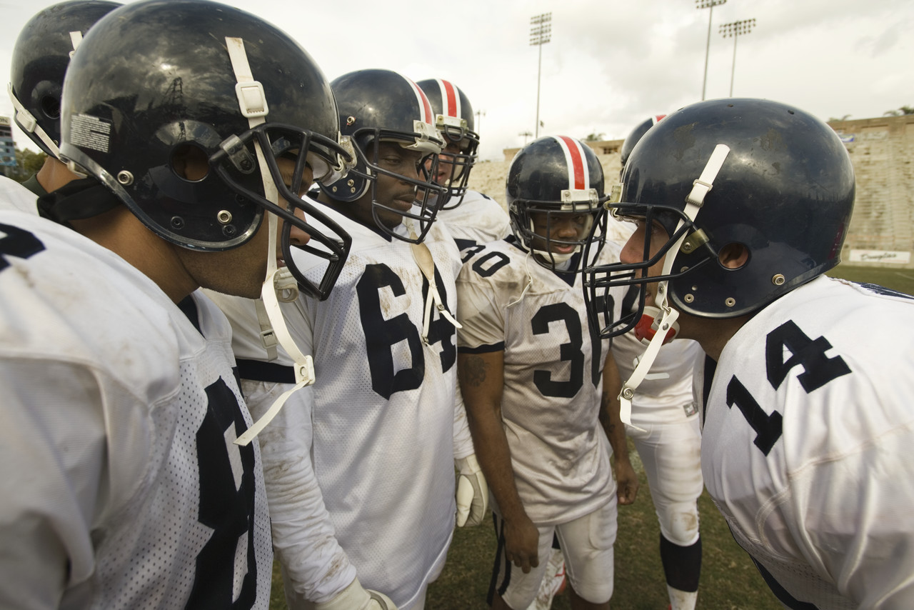
På vilken plats i syskonskaran kommer David?

Slide 3
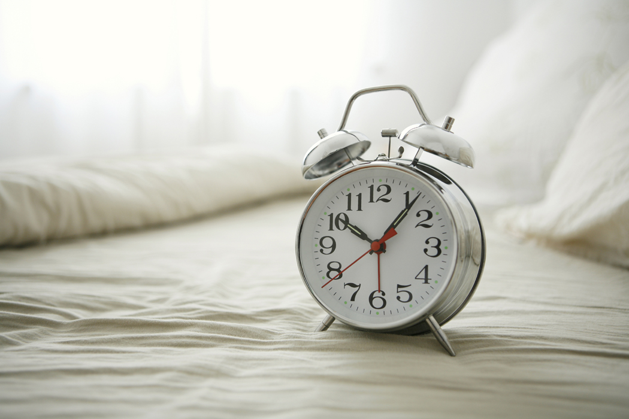
Var sov Irene Julaftonsnatten -66?

Slide 4

Vilken var Davids första bil?

Slide 5
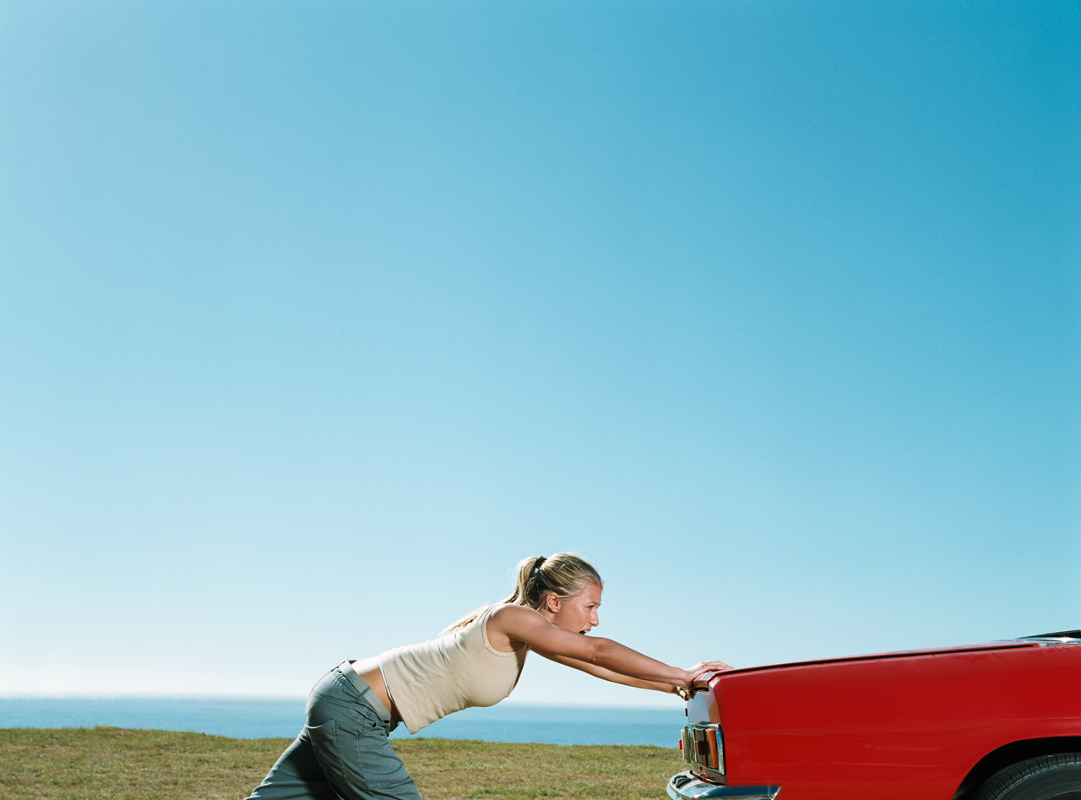
Vilken sorts bil var den första som David kvaddade?

Slide 6
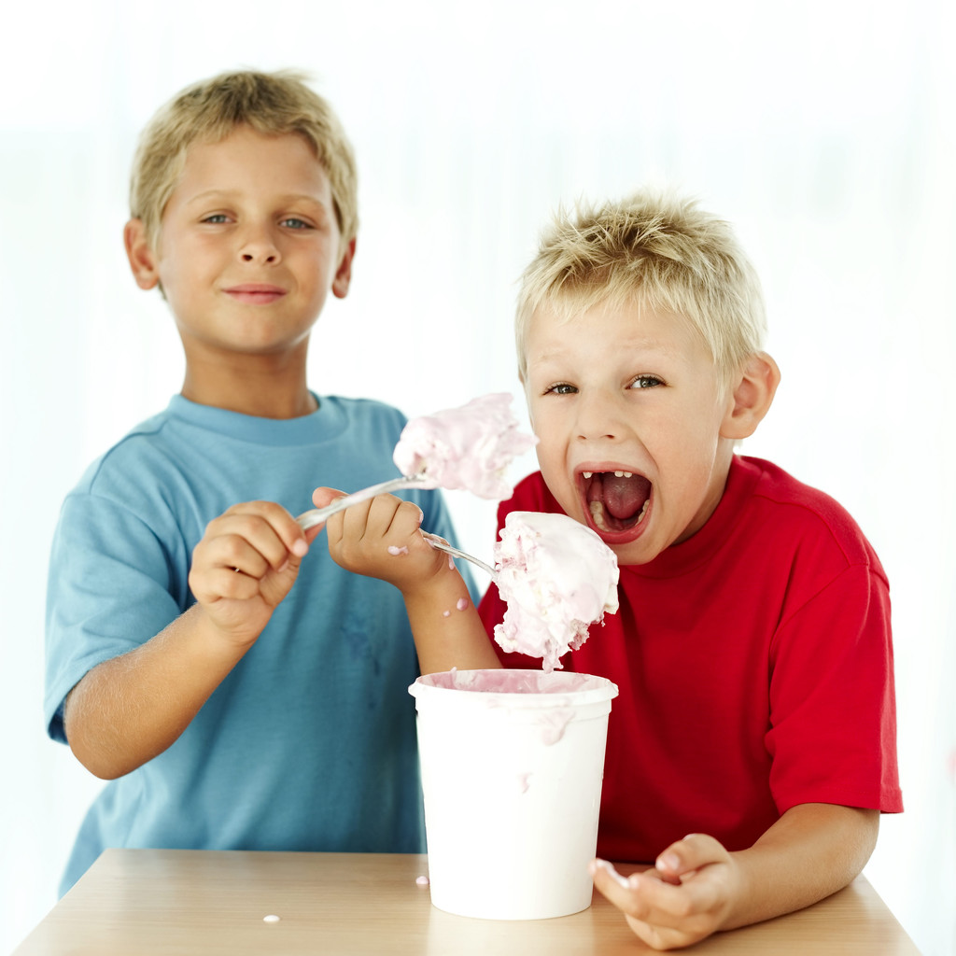
Vad var orsaken till att Irene dunkade sin lillebrors huvud igenom altanfönstret?

Slide 7
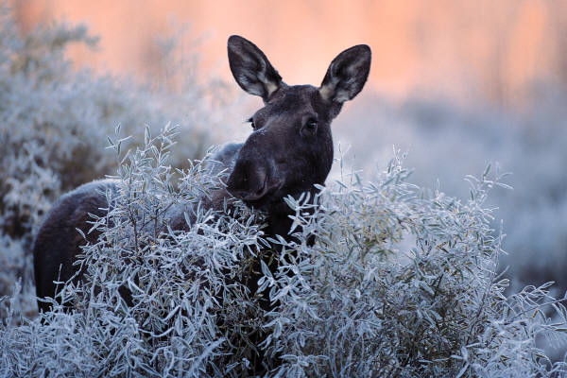
Vilka datum är jubilarerna födda?

Slide 8
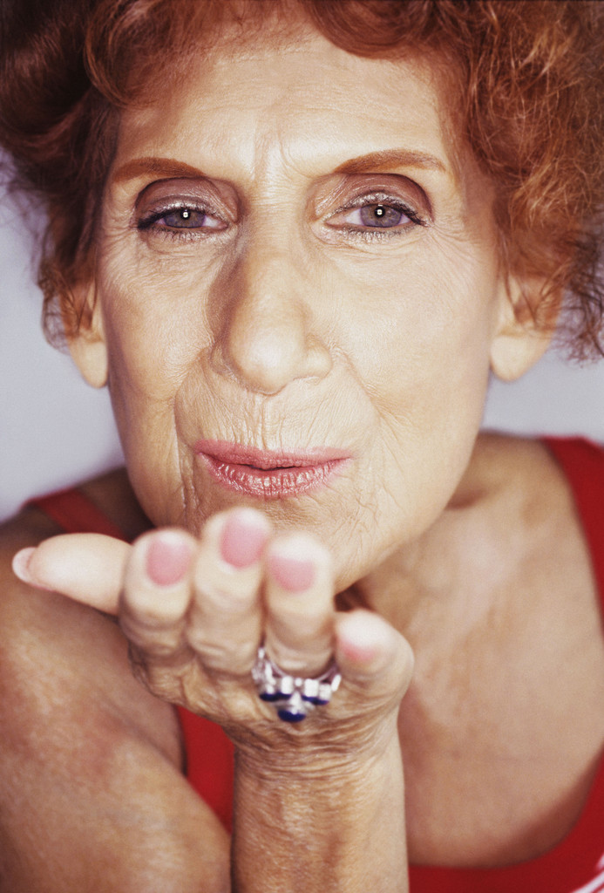
Vad var det egentligen som stod emellan David och hans första kyss??

Slide 9
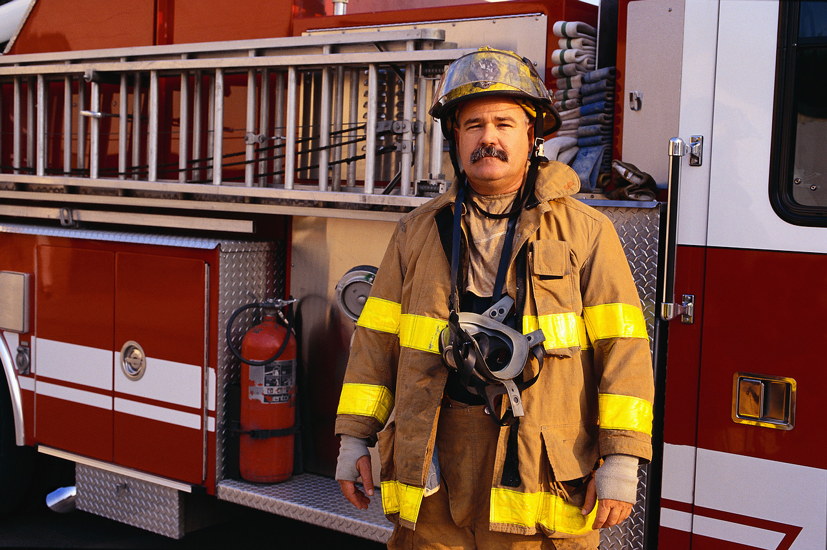
Vad var det den förtvivlade fadern försökte säga till Irene då hon missförstod det som ”falskt alarm”?

Slide 10
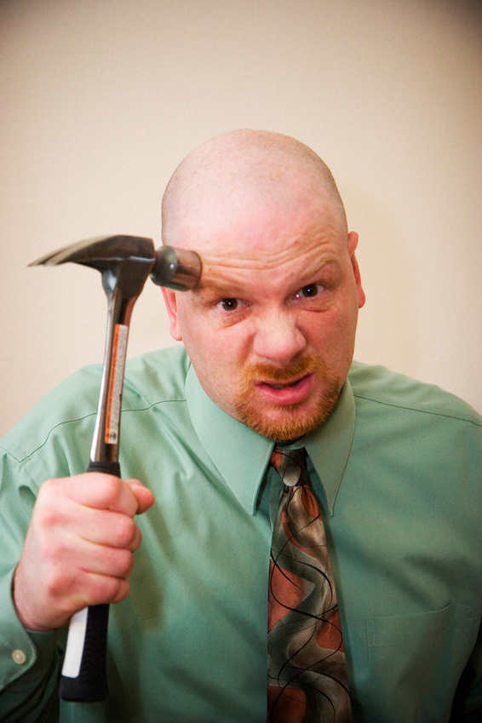
Vad brukar David säga om någon i familjen av misstag råkar spilla ut något på bordet?

Slide 11
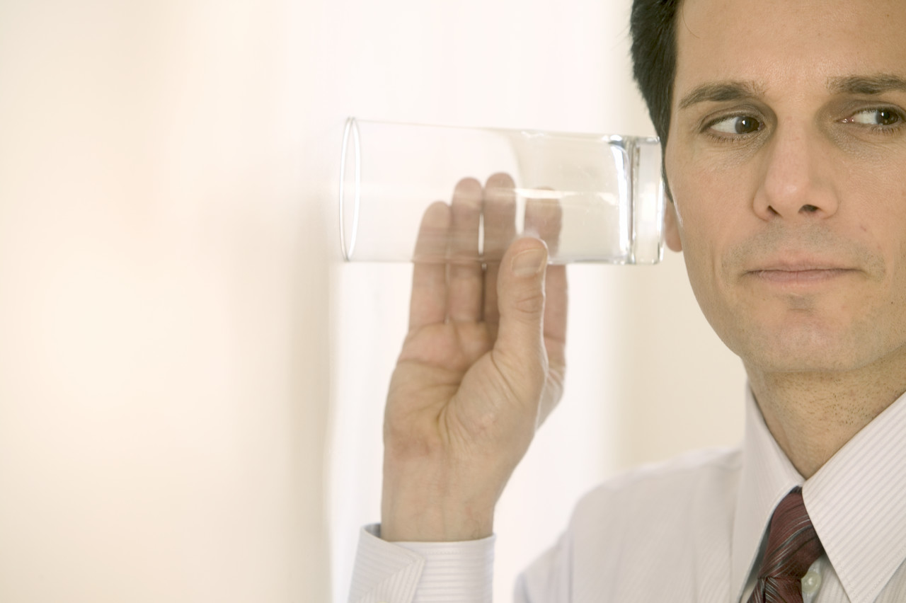
Irene är INTE nyfiken. Inte alls! Men vad är hon intresserad av?

Slide 12
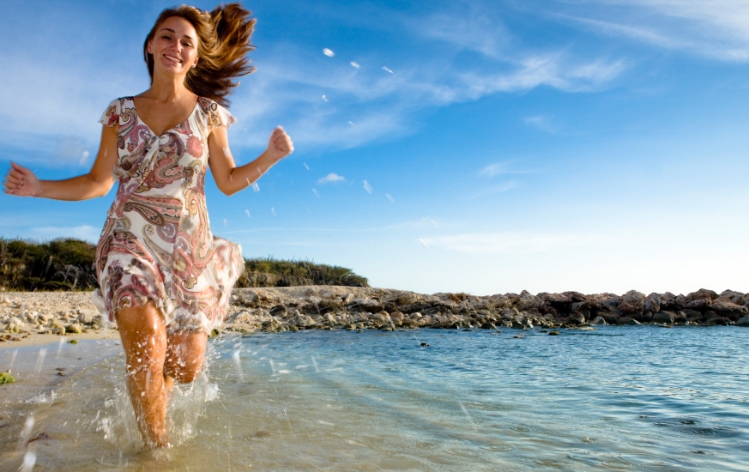

Vem av jubilarerna var bäst på 60-meter i sin ungdom?

Slide 13
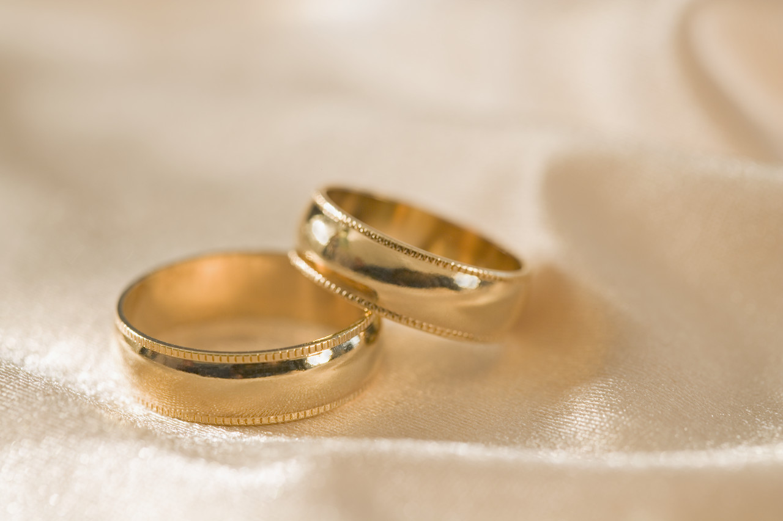
Hur länge har jubilarerna varit gifta?

Slide 14
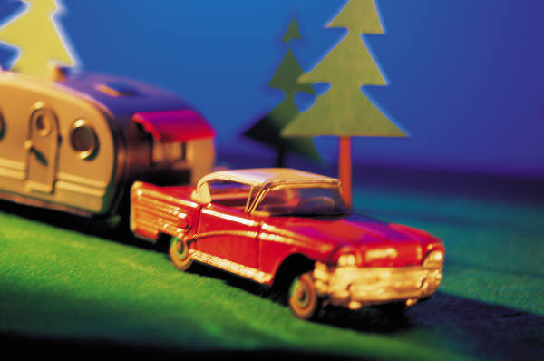
Hur många husvagnsdäck exploderade sammanlagt under familjen Johnssons första sommar med husvagn?

Slide 15
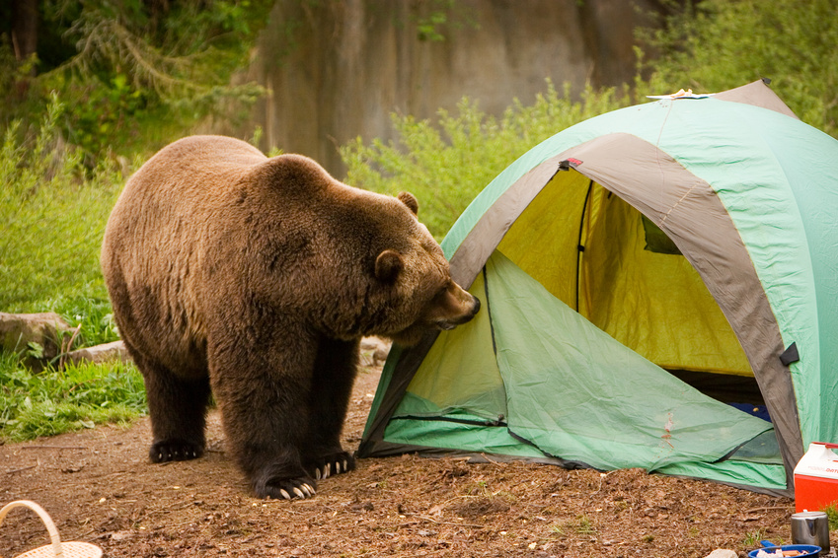
Vilken är den enda plats där familjen Johnsson har tältat tillsammans hela familjen?

